Slide 1
Testenerweiterung Excalidraw
Bernhard Steps
Daniel Krummenacker

Slide 2


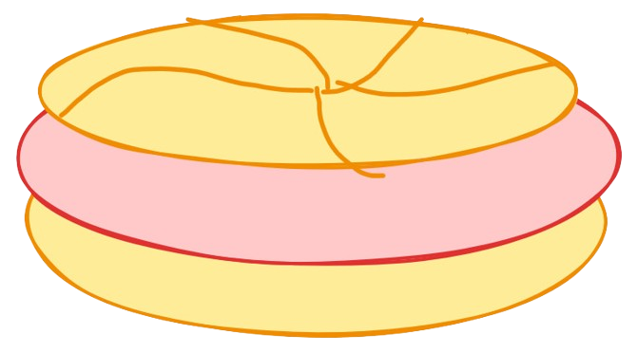
Was ist Excalidraw?
Open-Source Whiteboard-Anwendung
React + TypeScript + HTML5 Canvas
Zeichnen von Diagrammen und Skizzen
Große aktive Codebasis

Slide 3
Warum Excalidraw?
Reales Open-Source-Projekt
Bereits produktiv im Einsatz
Viele sinnvolle Testmöglichkeiten

Slide 4
Test-Frameworks
Unit + Integration
Vitest
React Testing Library
E2E
Playwright
Load
Artillery

Slide 5
Unit Tests
triangle.test.ts
Punkt innerhalb Dreieck
Punkt außerhalb
Punkt auf Kante
Punkt auf Eckpunkt
Negative Koordinaten
polygon.test.ts
Polygon schließen
Innen-/Außenerkennung
Randpunkte
Winding Algorithmus

Slide 6
Integration Tests
Rechteck zeichnen
Hintergrundfarbe ändern
Linienfarbe ändern
Elemente speichern
Mehrere Elemente färben
Löschen + Undo

Slide 7
E2E Tests
Rechteck zeichnen
Text erstellen
Undo / Redo
Canvas löschen

Slide 8
Test Isolation & CI
Unit: eigene Testdaten
Integration: neues React-Rendering pro Test
E2E: neuer Browser-Kontext

Slide 9
Load Test
10 → 50 Benutzer pro Sekunde
30 Sekunden
Mehrere statische Dateien

Slide 10
Ergebnisse & Fazit
900 Requests
0 Fehler
Median: 2 ms
p95: 4 ms
p99: 16 ms

